Slide 1
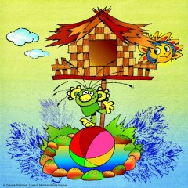

2.1 Sluchová diferenciace
Elektronická učebnice - I. stupeň Základní škola Děčín VI, Na Stráni 879/2 – příspěvková organizace Český jazyk
.
.
RÁ/KOS/NÍ/ČEK
.
Co je na obrázku? Vytleskej.
Autor: Mgr. Hana Kopčanová
Notes:
Víte, kdo způsobuje angínu, chřipku, nebo neštovice?

Slide 2

2.2 Co už umíš? Spoj dvojice slov, která začínají stejnou hláskou.
Elektronická učebnice - I. stupeň Základní škola Děčín VI, Na Stráni 879/2 – příspěvková organizace Český jazyk
Poznáš i správné písmeno?
P D A B K

Slide 3
2.3 Vytleskej slova, napiš správný počet teček pod obrázek.
Elektronická učebnice - I. stupeň Základní škola Děčín VI, Na Stráni 879/2 – příspěvková organizace Český jazyk
Vytleskej slova ve sloupcích a zjisti, které slovo do sloupku nepatří.
Vyslovuj slova v řádcích. Co mají společného? Které slovo na řádek nepatří?

Slide 4
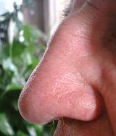

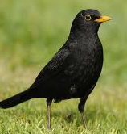
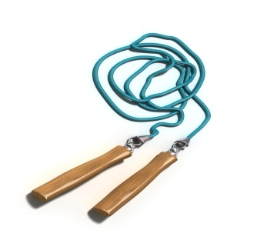
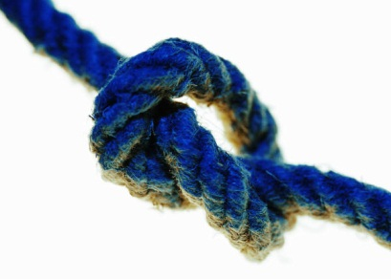
2.4 Spoj dvojice slov, která končí stejnou hláskou.
Elektronická učebnice - I. stupeň Základní škola Děčín VI, Na Stráni 879/2 – příspěvková organizace Český jazyk

Slide 5
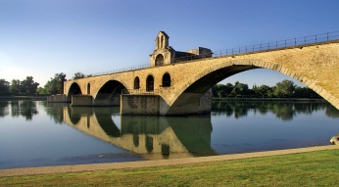

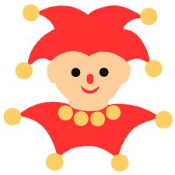
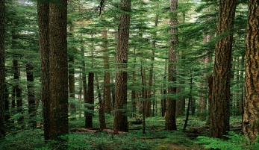
2.5 Otevřené pexeso.
Elektronická učebnice - I. stupeň Základní škola Děčín VI, Na Stráni 879/2 – příspěvková organizace Český jazyk
Pojmenujte obrázky. Hledejte obrázky, které se rýmují. Slova můžete vytleskat, psát počet teček podle počtu slabik, hledat slova se stejným počtem slabik nebo hledat slova, která začínají stejnou hláskou.

Slide 6
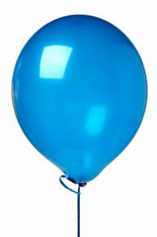
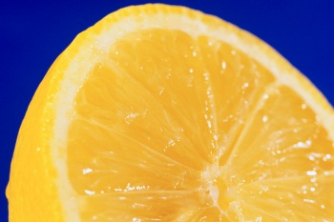
2.6 Slovní kopaná. Zkuste si hru společně zahrát.
Elektronická učebnice - I. stupeň Základní škola Děčín VI, Na Stráni 879/2 – příspěvková organizace Český jazyk
balónek
klokan
nosorožec
citrón
S
nůž
žirafa
ananas

Slide 7
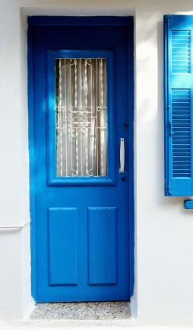
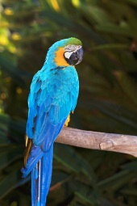

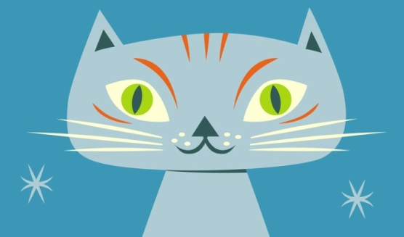
2.7 CLIL
Elektronická učebnice - I. stupeň Základní škola Děčín VI, Na Stráni 879/2 – příspěvková organizace Český jazyk
Which words rhyme?
mouse
cat
parrot
door
carrot
bat
floor
house

Slide 8



2.8 Test znalostí
Elektronická učebnice - I. stupeň Základní škola Děčín VI, Na Stráni 879/2 – příspěvková organizace Český jazyk
1.Kolik slabik má slovo pomeranč : 1 2 3 4 | 3. Které slovo má 1 slabiku? jelen prase trpaslík pes
2. Které slovo se rýmuje se slovem kočička : strom mašlička auto růže | 4. Vyjmenujte roční období, kolik mají tato slova slabik? 1 2 3 4
Správné odpovědi:
c
b
d
b
Test na známku

Slide 9
2.9 Použité zdroje, citace
Elektronická učebnice - I. stupeň Základní škola Děčín VI, Na Stráni 879/2 – příspěvková organizace Český jazyk
http://www.mspohadka-melnik.cz/pic/kasparek11.gif
http://upload.wikimedia.org/wikipedia/commons/thumb/f/fc/Neus1.jpg/200px-Neus1.jpg
http://www.naturfoto.cz/fotografie/sevcik/kos-cerny--xxxkos_dsg8311.jpg
Obrázky z databáze klipart

Slide 10
2.10 Anotace
Elektronická učebnice - I. stupeň Základní škola Děčín VI, Na Stráni 879/2 – příspěvková organizace Český jazyk
Autor | Mgr. Hana Kopčanová
Období | 01 - 06/2012
Ročník | 1. ročník
Klíčová slova | Sluchová diferenciace
Anotace | Prezentace popisující postup při nácviku a procvičování sluchového vnímání.

